Slide 1
C«ng t¸c B¶O §¶M AN ToµN TH¤NG TIN
TRONG CÁC CƠ QUAN,DOANH NGHIỆP THÀNH PHỐ HẢI PHÒNG
http://antoanthongtinhaiphong.gov.vn

Slide 2
Nội dung
Tình hình an toàn thông tin trên thế giới và ở Việt Nam
1
2
Công tác bảo đảm ATTT trong thời gian qua
3
Phương hướng nhiệm vụ 2019 - 2020

Slide 3
Tình hình an ninh, an toàn thông tin trên thế giới
Thế giới năm 2018 chứng kiến hàng loạt các sự cố mất an toàn thông tin, đánh cắp dữ liệu cá nhân, người sử dụng. Đặc biệt vào các hệ thống giao dịch tài chính, hồ sơ cá nhân và các doanh nghiệp.
Tháng 02 năm 2018, hơn 4.000 website, trong đó có cả của chính phủ Anh, Mỹ, Australia đồng loạt gặp sự cố bảo mật. Nguyên nhân đến từ một plugin của bên thứ ba có cài sẵn mã độc âm thầm đào tiền ảo nhưng người dùng máy tính bị nhiễm không hề hay biết về mã độc này.

Slide 4
Tình hình an ninh, an toàn thông tin trên thế giới
Tháng 7 năm 2018, tin tặc đã nhắm vào hệ thống dữ liệu của SingHealth tổ chức bảo hiểm y tế lớn nhất Singapore. Vụ tấn công đã tiếp cận và sao chép thông tin cá nhân 1,5 triệu người dùng của SingHealth. Thông tin đơn thuốc của 160.000 bệnh nhân cũng bị đánh cắp. Trong danh sách người dùng của SingHealth bị rò rỉ thông tin cá nhân còn có Thủ tướng Singapore Lý Hiển Long. Cụ thể, tin tặc đã tiếp cận thông tin chi tiết các đơn thuốc của Thủ tướng nước này. Đây được coi là vụ tấn công mạng đánh cắp thông tin cá nhân lớn nhất và nghiêm trọng nhất ở Singapore từ trước tới nay.

Slide 5
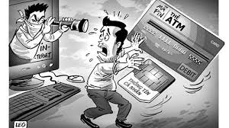
Tình hình an ninh, an toàn thông tin trên thế giới
Cũng trong tháng 7 năm 2018, Dixons Carphone - Công ty bán lẻ đồ điện tử tiêu dùng của Anh đã thông báo 1,2 triệu hồ sơ chứa dữ liệu cá nhân của khách hàng bị tin tặc đánh cắp. Nhưng sau đó, trong một bản cập nhật, công ty tiết lộ rằng tin tặc có thể đã truy cập khoảng 10 triệu hồ sơ dữ liệu cá nhân.

Slide 6
Tình hình an ninh, an toàn thông tin ở Việt Nam
Theo Báo cáo chỉ số an toàn thông tin toàn cầu 2017 của Liên minh viễn thông quốc tế (ITU) thuộc Liên hợp quốc:
Việt Nam xếp hạng 100/193 quốc gia trên thế giới, 9/11 quốc gia Đông Nam Á, sau các nước Singapore, Malaysia, Thái Lan, Philippines, Brunei, Indonesia, Lào và Myanmar. 23/29 quốc gia khu vực Châu Á - Thái Bình Dương về năng lực bảo đảm an toàn thông tin mạng.

Slide 7
Tình hình an ninh, an toàn thông tin ở Việt Nam
Trung tâm Giám sát an toàn không gian mạng quốc gia (thuộc Cục ATTT) đã ghi nhận 10.220 cuộc tấn công mạng vào các hệ thống thông tin tại Việt Nam trong cả năm 2018, giảm 1.023 cuộc so với năm 2017 (tương đương 10%). Trong đó có 5.932 cuộc tấn công lừa đảo (Phishing); 3.198 cuộc tấn công thay đổi giao diện (Deface) và 1.090 cuộc tấn công cài cắm mã độc (Malware).

Slide 8
Tình hình an ninh, an toàn thông tin ở Việt Nam
Năm 2018 - Trung tâm này ghi nhận 4.181.773 địa chỉ IP Việt Nam nằm trong các mạng máy tính ma (botnet), giảm 296.024 địa chỉ IP so với năm 2017 (tương đương 6%), sau khi Bộ TT&TT phối hợp với một số Bộ, ngành, địa phương và các doanh nghiệp xử lý bóc gỡ vào dịp cuối năm.

Slide 9
Tình hình an ninh, an toàn thông tin ở Việt Nam
3 tháng đầu năm 2019, tổng số cuộc tấn công mạng nhằm vào các hệ thống thông tin ở Việt Nam là 1.534 cuộc của cả 3 hình thức Phishing, Deface và Malware, giảm 21,17% so với quý IV/2018, giảm 49,82% so với cùng kỳ quý I/2018. Số lượng địa chỉ IP Việt Nam nằm trong các mạng máy tính ma tính đến cuối tháng 3/2019 là 1.845.133 địa chỉ, giảm 17,42% so với quý IV/2018 và giảm 56,19% so với cùng kỳ năm ngoái.

Slide 10
Tình hình an ninh, an toàn thông tin ở Việt Nam
Theo Báo cáo chỉ số an toàn, an ninh thông tin toàn cầu (Global Cybersecurity Index - sau đây gọi tắt là GCI) của Liên minh Viễn thông Quốc tế (International Telecommunication Union - sau đây gọi tắt là ITU) còn thấp. Theo xếp hạng chưa chính thức tháng 3 năm 2019 (cho giai đoạn 2017 - 2018), Việt Nam xếp thứ 50/194 quốc gia (tăng 50 bậc so 2017), vùng lãnh thổ được đánh giá, đứng thứ 5/11 trong khu vực Đông Nam Á.

Slide 11
Nguyên nhân
Tốc độ phát triển CNTT, Internet, MXH -> tội phạm công nghệ cao gia tăng
Công tác bảo đảm an toàn thông tin chưa được các cơ quan tổ chức quan tâm đúng mức, nhận thức của người dùng hạn chế.
Đầu tư thiết bị an toàn thông tin chưa tương xứng, lạc hậu, lệ thuộc các sản phẩm nước ngoài.

Slide 12
Nguyên nhân
Thiếu nhân lực, chuyên gia.
Hệ thống văn bản quy phạm pháp luật về lĩnh vực bảo đảm an ninh thông tin, an ninh mạng đang trong quá trình hoàn thiện, chưa đầy đủ, tạo sơ hở cho các đối tượng lợi dụng hoạt động vi phạm pháp luật.

Slide 13
Nội dung
2
Công tác bảo đảm ATTT trong thời gian qua

Slide 14
Công tác quản lý nhà nước
Hoạt động của Trung tâm Giám sát ATTT
Giám sát an toàn thông tin trên không gian mạng Việt Nam, trong đó, giám sát gián tiếp từ bên ngoài cho 85 cơ quan, tổ chức (trong đó có 14 bộ, ngành, 63 địa phương, 08 tổ chức khác);

Slide 15
Công tác quản lý nhà nước
Đặc biệt, Bộ Thông tin và Truyền thông đã ghi nhận ít nhất 200 nhóm đối tượng thực hiện tấn công mạng có chủ đích APT thuộc loại đặc biệt nguy hiểm. Nổi bật là một số chiến dịch tấn công vào hệ thống thông tin của: Tổng công ty Hàng không Việt Nam, Ngân hàng TpBank, Ngân hàng Sacombank, Tập đoàn Dầu khí Quốc gia Việt Nam, Bộ Công Thương,…

Slide 16
Công tác quản lý nhà nước
Bộ Thông tin và Truyền thông đã tổ chức đánh giá, bình chọn các sản phẩm, dịch vụ ATTT chất lượng cao, tiêu biểu. 04 sản phẩm chất lượng cao bao gồm:
Viettel Security Information & Event Management và Viettel Email Security (Trung tâm An ninh mạng Viettel);
Giải pháp định danh khách hàng eKYC (Công ty cổ phần tập đoàn MK);
CMC Internet Enterprise (Công ty cổ phần ATTT CMC

Slide 17
Công tác quản lý nhà nước
08 dịch vụ tiêu biểu bao gồm:
  Dịch vụ giám sát ATTT cho doanh nghiệp nhỏ và vừa (Công ty TNHH Hệ thống thông tin FPT);
  Dịch vụ kiểm tra, đánh giá ATTT mạng (Công ty cổ phần phát triển phần mềm và Hỗ trợ công nghệ);
  Giải pháp giám sát website tập trung VNCS Web Monitoring (Công ty cổ phần công nghệ an ninh không gian mạng Việt Nam);
  Dịch vụ đánh giá kiểm thử xâm nhập (Công ty cổ phần An ninh an toàn thông tin CMC);

Slide 18
Công tác quản lý nhà nước
08 dịch vụ tiêu biểu bao gồm:
  Dịch vụ Cloud Security (Trung tâm An ninh mạng Viettel)
  Dịch vụ đánh giá ATTT (Trung tâm An ninh mạng Viettel)
  Dịch vụ giám sát, xử lý sự cố ATTT 24/7 (Trung tâm An ninh mạng Viettel);
  Dịch vụ tư vấn xây dựng hệ thống quản lý ATTT theo tiêu chuẩn ISO 27001 (Công ty cổ phần Tin học Mi Mi)

Slide 19
Công tác quản lý nhà nước
07 sản phẩm mới xuất sắc gồm:
  Trung tâm điều hành an ninh mạng CMC
  Viettel Security Data Mining
  Thiết bị xác thực KeyPass U2F Token (Công ty cổ phần tập đoàn MK);
  Bkav IPS Next Generation Firewall
  USEC (Công ty cổ phần an ninh mạng Việt Nam);
  Sản phẩm bảo mật kênh truyền SNET (Công ty cổ phần Dịch vụ HT Việt Nam);
  Bộ công cụ cơ động kiểm tra an toàn thông tin (Phòng Thí nghiệm trọng điểm về ATTT).

Slide 20
ĐÁNH GIÁ CHUNG
Thời gian vừa qua, hành lang pháp lý về an toàn, an ninh mạng của Việt Nam từng bước được hoàn thiện. Tuy nhiên, việc hướng dẫn thi hành pháp luật về an toàn, an ninh mạng, bảo vệ thông tin cá nhân, bảo vệ trẻ em trên môi trường mạng và chế tài xử lý vi phạm còn chưa đầy đủ.
Việc xây dựng, ban hành các tiêu chuẩn, quy chuẩn kỹ thuật trong lĩnh vực an toàn thông tin mạng chưa đáp ứng nhu cầu thực tiễn. Hoạt động nâng cao năng lực, nhận thức và trách nhiệm về an toàn, an ninh mạng còn hạn chế.
Hợp tác giữa các cơ quan, tổ chức, doanh nghiệp trong và ngoài nước về bảo đảm an toàn, an ninh mạng còn yếu; hoạt động giám sát, đánh giá, bảo vệ hệ thống thông tin trong các cơ quan, tổ chức nhà nước còn thiếu chuyên nghiệp.

Slide 21
ĐÁNH GIÁ CHUNG
Các doanh nghiệp tại Việt Nam về cơ bản đều có những nhận thức nhất định về vấn đề an ninh thông tin đối với các hệ thống của doanh nghiệp. Công tác đảm bảo an toàn thông tin mạng đã và đang được quan tâm bởi khá nhiều doanh nghiệp ở nhiều lĩnh vực khác nhau, nhiều doanh nghiệp đã trang bị các thiết bị, giải pháp tiên tiến trong việc phòng thủ chống tấn công mạng, đồng thời áp dụng nhiều quy trình, vận hành giám sát an toàn thông tin 24/7.
Tuy nhiên, vẫn còn nhiều doanh nghiệp chưa thực sự coi trọng vấn đề này, các biện pháp đảm bảo an ninh thông tin vẫn còn khá thô sơ, chưa đáp ứng được với mức độ phát triển của các hệ thống công nghệ thông tin.

Slide 22
3
Phương hướng nhiệm vụ 2019 - 2020

Slide 23
Chỉ thị số 14/CT-TTg ngày 07/6/2019 của Thủ tướng Chính phủ về tăng cường bảo đảm an toàn, an ninh mạng nhằm cải thiện chỉ số xếp hạng của Việt Nam
Chỉ thị số 24/CT-UBND ngày 31/10/2014 của Ủy ban nhân dân thành phố
Kế hoạch 3406/KH-UBND ngày 23/12/2016 thi hành Luật An toàn thông tin mạng
Quyết định số 2993/2016/QĐ-UBND ngày 30/11/2016 về Quy chế bảo đảm ATTT
Kế hoạch số 43/KH-UBND ngày 08/2/2018 của Ủy ban nhân dân thành phố Hải Phòng triển khai Quyết định số 1622/QĐ-TTg
Kế hoạch số 196/KH-UBND ngày 20/8/2018 của Ủy ban nhân dân thành phố Hải Phòng về ứng phó sự cố ATTT

Slide 24
Phương hướng nhiệm vụ 2019-2020
Hoàn thành xác định cấp độ và lập hồ sơ đề xuất cấp độ bảo đảm ATTT cho các hệ thống thông tin (Nghị định 85/2016/NĐ-CP ngày 01/7/2016 quy định về bảo đảm an toàn hệ thống thông tin theo cấp độ)
Tăng cường các biện pháp bảo mật dữ liệu, nghiên cứu, tìm kiếm các giải pháp bảo vệ an toàn, an ninh mạng phù hợp. Hợp tác giữa các cơ quan nhà nước và các doanh nghiệp cung câp dịch vụ.

Slide 25
Phương hướng nhiệm vụ 2019-2020
Cơ quan, tổ chức có thể triển khai hoạt động giám sát theo một trong các phương án sau:
Thuê dịch vụ giám sát chuyên nghiệp của doanh nghiệp.
Tự đầu tư, xây dựng hệ thống và quản lý vận hành.
Xin ý kiến của chuyên môn của Bộ Thông tin và Truyền thông trước khi phê duyệt phương án triển khai thực hiện

Slide 26
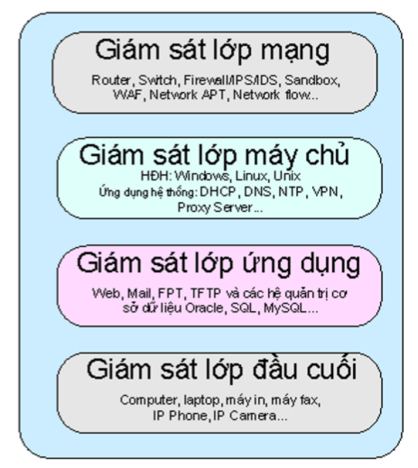
Phương hướng nhiệm vụ 2019-2020

Slide 27
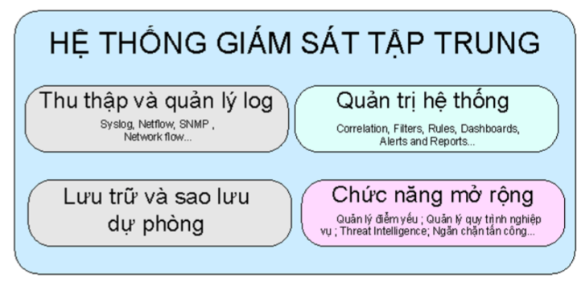
Phương hướng nhiệm vụ 2019-2020

Slide 28
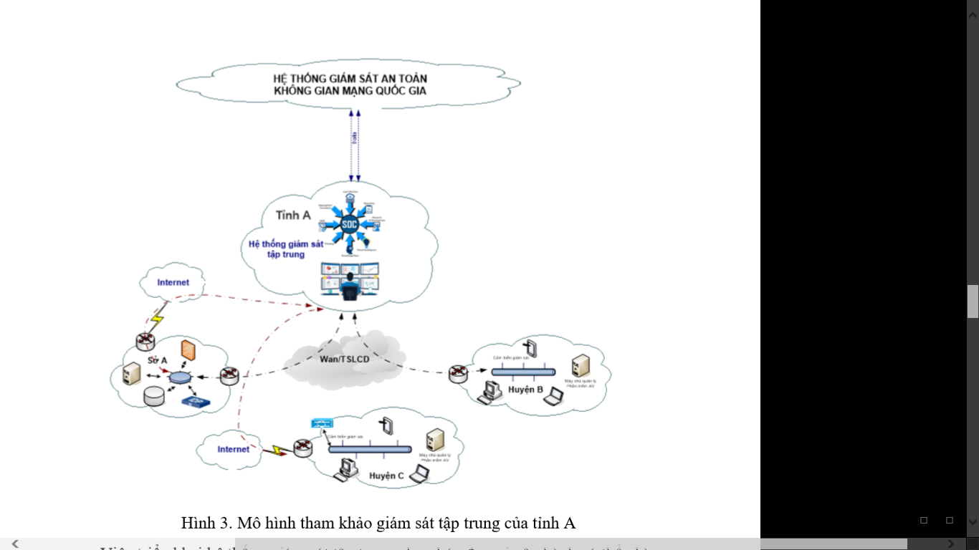
Phương hướng nhiệm vụ 2019-2020

Slide 29
Phương hướng nhiệm vụ 2019-2020
Đẩy mạnh tuyên truyền, phổ biến chính sách, pháp luật liên quan đến bảo mật dữ liệu và đảm bảo an toàn, an ninh mạng.Tuyên truyền, tập huấn, diễn tập về công tác bảo đảm ATTT
Tăng cường công tác phối hợp bảo đảm ATTT.

Slide 30
Trân trọng cảm ơn!
http://antoanthongtinhaiphong.gov.vn

